Slide 1
Πρώτες Βοήθειες
Προϋποθέσεις εφαρμογής πρώτων βοηθειών – Περιεχόμενο φαρμακείου
Εξάρχου Τραϊανή 2022

Slide 2
Πρώτες βοήθειες
Είναι οι πρώτες ενέργειες που κάνουμε σε οποιοδήποτε ατύχημα με οποιαδήποτε πρόχειρα μέσα διαθέτουμε, ώστε να σώσουμε την ζωή του θύματος, να ανακουφίσουμε τον πόνο και να προλάβουμε τυχόν επιδείνωση της κατάστασης.
Οι πρώτες βοήθειες διαπνέονται από την επιθυμία να είμαστε χρήσιμοι στους άλλους. Δεν είναι υποχρέωση αλλά μπορεί να σώσει μια ζωή.

Slide 3
ΠΟΙΕΣ ΟΙ ΠΡΟΫΠΟΘΕΣΕΙΣ ΓΙΑ ΤΗΝ ΠΡΟΣΦΟΡΑ ΤΩΝ ΠΡΩΤΩΝ ΒΟΗΘΕΙΩΝ:
~ Ψυχραιμία
~ Γνώση
~ Φαρμακευτικό υλικό

Slide 4
Ποια είναι η ευθύνη αυτού που προσφέρει πρώτες βοήθειες;
Να εκτιμήσει την κατάσταση και να καλέσει αμέσως την κατάλληλη εξειδικευμένη βοήθεια
Να μην εκθέσει ποτέ τον εαυτό του, το θύμα και τους υπόλοιπους σε κίνδυνο
Να αναγνωρίσει το πρόβλημα και να δώσει τις κατάλληλες οδηγίες
Να αξιοποιήσει όλους όσους μπορούν να προσφέρουν βοήθεια
Να παραμείνει με τον πάσχοντα μέχρι να τον παραδώσει στην φροντίδα του κατάλληλου ειδικού

Slide 5
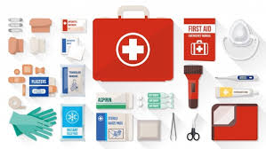
Οφείλουμε όλοι μας να έχουμε ένα κινητό φαρμακείο στο σπίτι μας, στο αυτοκίνητο και στο εργασιακό μας περιβάλλον.

Slide 6
Περιεχόμενο φαρμακείου
Φαρμακείο.
Φαρμακείο
Γάντια
Γάζες (αποστειρωμένες ή μη)
Φυσιολογικό ορό
Τριγωνικούς επιδέσμους
Ελαστικούς επιδέσμους (σε διαφορά μεγέθη)
Λευκοπλάστη
Διάφορα παυσίπονα
Αυτοκόλλητα επιθέματα (σε διάφορα μεγέθη)
Θερμόμετρο
Παγοκύστες – θερμοκύστεις
Αλουμινοκουβέρτα
Ψαλίδι
Ψυκτικό σπρέι
Αυχενικό κηδεμόνα
Μάσκα εμφυσήσεων

Slide 7
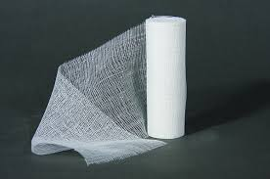
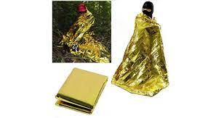
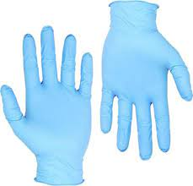
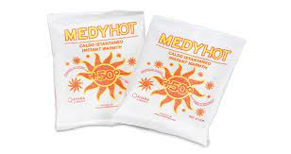
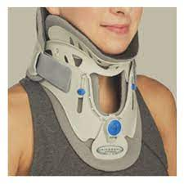
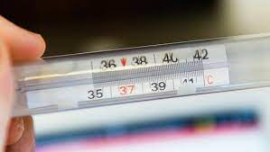
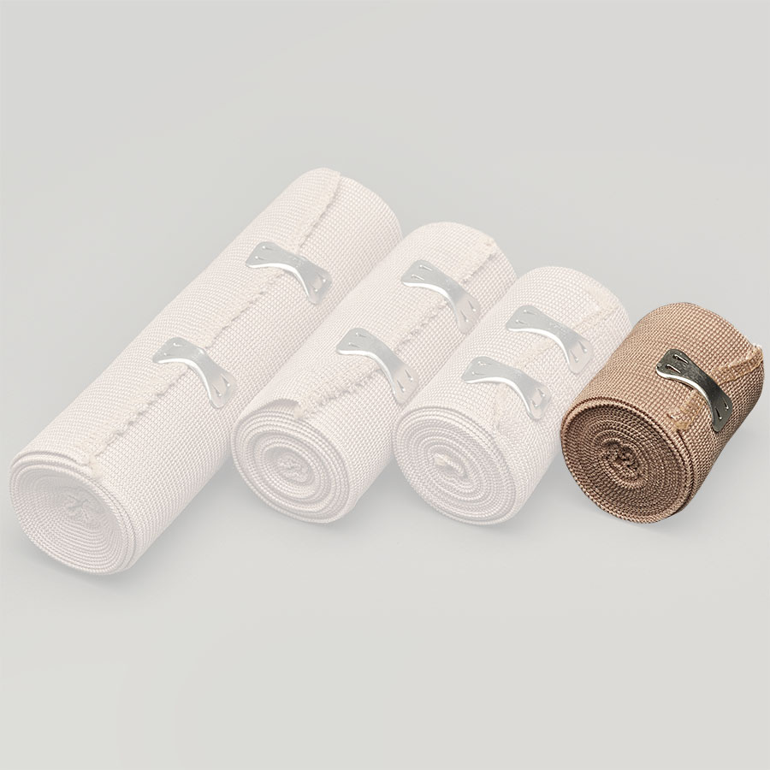
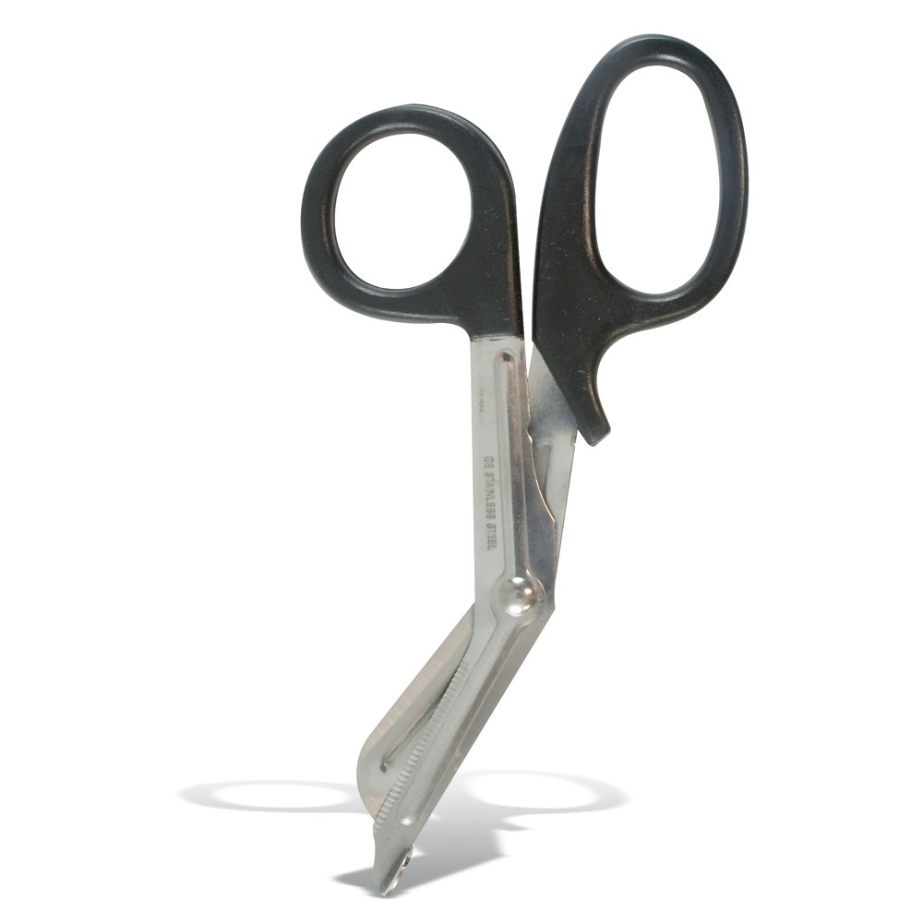

Slide 8
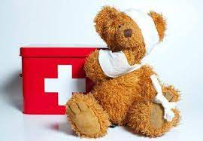
Ευχαριστώ πολύ

